Slide 1
Импортозамещение СЭД/ECM: возможности и риски
Вдов Денис
Директор центра продаж и внедрения
ЗАО «Компания «ИнтерТраст»

Slide 2
Отечественное ПО – что это?
Правообладатель – физические лица РФ, сама РФ или ее органы власти, аккредитованное юридические лица с более, чем 50% долей участия граждан РФ
Общая сумма платежей, связанных с разработкой ПО, иностранным компаниям не должна превышать 30% от выручки от реализации ПО за последний год
В версии Правительства и Ассоциаций «Отечественный софт», «Руссофт»
Из Постановления Правительства РФ «Об установлении ограничения допуска программных средств и информационных продуктов вычислительной техники, происходящих из иностранных государств, для целей осуществления закупок для обеспечения государственных и муниципальных нужд и дополнительного требования к участникам закупок услуг, связанных с использованием программных средств и информационных продуктов вычислительной техники».
При госзакупке ПО заказчик обязан ограничиться ПО из реестра отечественного ПО (ведет Минсвязь РФ) или обосновать, почему это невозможно
При закупке услуг в области ИТ дополнительным требованием к участникам закупок является преимущественное использование ПО из реестра и (или) ПО с открытыми исходными кодами

Slide 3
Основные нормативы по СПО и отечественному ПО
Стратегия развития информационного общества в Российской Федерации. Утверждена Президентом Российской Федерации № Пр-212 от 7 февраля 2008 г.
Государственная программа Российской Федерации «Информационное общество (2011 – 2020 годы)». Утверждена постановлением Правительства Российской Федерации № 313 от 15 апреля 2014г.
Распоряжение Правительства РФ от 12 декабря 2010 г. № 2299-р (Вместе с «Планом перехода Федеральных органов исполнительной власти и Федеральных бюджетных учреждений на использование свободного программного обеспечения на 2011-2015 годы»).
Руководящий документ «Автоматизированные системы. Защита от несанкционированного доступа к информации. Классификация автоматизированных систем и требования по защите информации». ФСТЭК (ГТК)
ГОСТ Р 54593-2011 «Свободное программное обеспечение»
Notes:
3

Slide 4
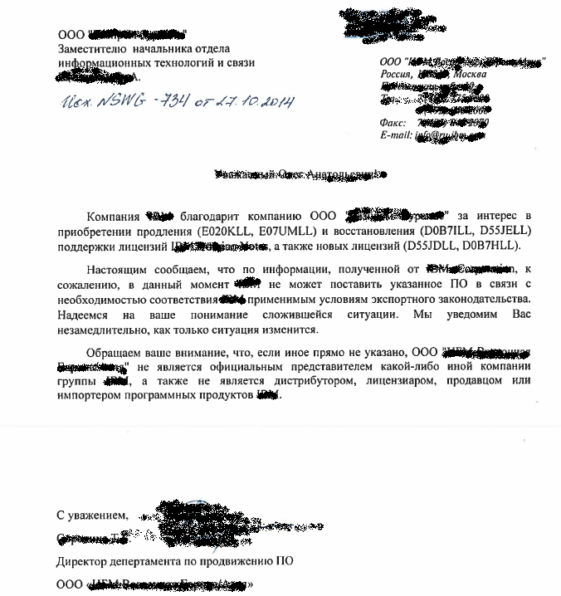
Основные мотивы перехода на открытое ПО
Отсутствие в составе СЭД иностранного лицензионного ПО – как средство нормального бюджетирования в рублях при колебаниях курса валюты
Возможность внесения изменений в программный код при необходимости (в открытое ПО)
Использование распространенного в РФ базового ПО (снижение затрат на персонал)
Обеспечение доверия к ПО через сертификацию компетентными органами РФ
Независимость от политической ситуации (санкции, эмбарго)

Slide 5
Преимущества разработки решений на СПО
Снижение расходов на лицензии
Масштабируемость без дополнительных лицензионных выплат
Распространенность в ИТ среде базового ПО класса СПО
Независимость от конкретного поставщика и политического фона
Гибкость при выборе платформы за счет мультиплатформенности СПО
Использование самых современных технологий
Гибкость и высокая адаптивность благодаря открытости исходного кода

Slide 6
Учет рисков открытого ПО при импортозамещении
Компетенции и ресурсы
Производительность
Надежность
Управляемость
Техническая поддержка
Совокупная стоимость владения
Миграция
Документация
Notes:
В СИЛУ ТОГО, ЧТИО МЫ СДЕЛАЛИ АКЦЕНТ НА СПО, КАК ИНСТРУМЕНТЕ, РЕШАЮЩЕГО ВОПРОСЫ ИМПОРТОЗАМЕЩЕНИЯ, ТО ОТБРОСИВ ВНЕШНИЕ РИСКИ (В связи с возможностью ввода дополнительных санкций против отдельных коммерческих и госструктур, эксперты не исключают и отказ от обслуживания ПК на пропиетарных ОС, дальнейшую их поддержку или вовсе «заморозку» или изъятие лицензионных ключей. В апреле 2014 г. поводом для обсуждения в Совете Федерации создания «национальной ОС» стало то, что несколько российских банков на некоторое время отключили от платежных систем VISA и Master Card. Было опасение, что американская компания Microsoft, наряду с платежными системами, также присоединится к санкциям.), К ТОРОЫМ ОТНОСИТСЯ «НЕСТАБИЛЬНОСТЬ СОСТАВА ЗАПРЕЩЕННОГО СПИСКА ПРОПРИЕТАРНОГО ПО», ВСЕ ПРОБЛЕМЫ В ВНЕДРЕНИЯ СПО , В ДАННОМ СЛУЧАЕ РАСПРОСТРАНЯЮТСЯ И НА ОБЛАСТЬ ИМПОРТОЗАМЕЩЕНИЯ.
НАИБОЛЕЕ УЯЗВИМЫМ ЗДЕСЬ БУДЕТ ПЛАТФОРМЕННОЕ ПО, КОТОРОЕ СОСТВЛЯЕТ БОЛЬЩУЮ ЧАСТЬ ЛЮБОГО РЕШЕНИЯ.
Рассмотрим подробнее …..
Компетенция и ресурсы
Платформенное ПО с открытом кодом (ППО) с открытым кодом разрабатываются энтузиастами, что позволяет достичь выдающихся результатов в создании новых алгоритмов, методов тестирования и отладки. Они могут позволить себе сосредоточиться на поиске наилучшего алгоритма работы с новым типом данных и ускорении его работы. Именно поэтому многие коммерческие компании поддерживают сообщества Open Source. Однако открытый код хорош, если в использующей его организации имеется множество квалифицированных программистов, знающих этот код и способных самостоятельно изменять его под свои нужды. Защищенность систем с открытым кодом, вопреки расхожему мнению, также находится обычно на высоком уровне — до сих пор не обнаружено закладок в открытом ПО, а многие из таких продуктов сертифицированы ФСТЭК.
К сожалению, некоммерческие ППО сильно отстают по своим характеристикам от коммерческих. Причина проста — нехватка ресурсов. Например, сообщество разработчиков PostgreSQL насчитывает по всему миру около тысячи человек, большинство из них работает время от времени. Как это можно сравнивать, например, с разработкой ППО в компании Oracle, где непрерывно и целенаправленно работают десятки тысяч человек уже несколько десятков лет? Разработчики некоммерческих ППО заявляют, что хотя многих функций ППО они еще не реализовали, но для большинства приложений они и не нужны. Но кто даст гарантии того, что завтра приложению не понадобятся отсутствующие функции? К примеру, в [1] перечислены направления развития ППО , которые хотя и частично, но были реализованы в коммерческих системах [2], однако почти ничего не появилось в некоммерческих.
Производительность. У большинства некоммерческих систем отсутствуют аналоги следующих механизмов: распределение нагрузки по нескольким физическим компьютерам; грид; развитые оптимизаторы запросов и параллельное выполнение запросов; администрирование без остановки работы; средства тестирования изменений в режиме онлайн и в тестовой среде под реальной нагрузкой; технологии работы в памяти с поколоночным хранением; машины баз данных (архитектура для ускорения работы ППО за счет распределенной обработки и сокращения операций ввода-вывода); реализация команд ППО в ядре процессора; мощные средства диагностики, настройки, проактивного мониторинга, самонастройки; материализованные представления и многомерные встроенные кубы; быстрая пакетная загрузка; оптимизация кода для разных платформ. Сегодня наблюдается революция в области производительности ППО, проходящая через три этапа: несколько лет назад появились специализированные аппаратно-программные комплексы, на порядок ускоряющие выполнение приложений ППО без их переписывания; сегодня активно разворачивается технология работы в памяти, на порядок ускоряющая выполнение аналитических запросов [2]; ожидается появление команд ППО, «зашитых» в ядро процессора, что еще на порядок ускорит выполнение. Некоммерческие ППО еще и не подошли к первому этапу, в них нет оптимизации программного кода и ускорения тех или иных программных компонентов. Выпускать машины баз данных, реализовывать команды ППО (здесь речь о СУБД в основном) на чипе сегодня умеют только Oracle и IBM, производящие и СУБД, и процессоры, и серверы.
Надежность. В большинстве некоммерческих систем не реализованы: защита от выхода из строя компьютера, автоматический повтор прерванных транзакций; защита от выхода из строя дисков, балансировка нагрузки ввода-вывода; обновление приложений без остановки их работы; изменение параметров и администрирование без остановки работы; управление множеством баз как одной; оперативное восстановление файлов, блоков, объектов; регулярная автоматическая проверка целостности основной базы и резервных баз; удаление резервных узлов на большое расстояние для катастрофоустойчивости и т. д.
Управляемость. Большинство некоммерческих систем не имеют мощных средств администрирования, диагностики, настройки и самонастройки, что подобно езде на автомобиле с заклеенной приборной панелью. Поэтому невозможно эффективно использовать оборудование, предупреждать сбои и обеспечивать высокую производительность. Большинство ППО с открытым кодом не поддерживают работу с очень большими базами, и хотя разработчики советуют не хранить много лишних данных или заменить одну СУБД на несколько, проблема в том, что если баз много, то управление ими существенно затрудняется.
Техническая поддержка. Работоспособность ППО в значительной степени зависит от мощной системы технической поддержки, выстроить которую для режима 24x7х365 — задача промышленного уровня. Сообщество Open Source не будет заниматься такой рутинной задачей и не имеет для этого ресурсов. Информация об ошибке обычно попадает в англоговорящую группу, и если тот, кто занимается этой частью кода, в данный момент свободен, то попытается помочь, однако, учитывая высокую цену простоев крупных корпоративных систем, это неприемлемо.
Совокупная стоимость владения. Один из аргументов в пользу ПО с открытым кодом — отсутствие платы за лицензию, однако корректнее говорить не о стоимости ПО, а о стоимости владения. Часто забывают, что на лицензию приходится лишь 10–20% стоимости создаваемой ИТ-системы, основная же часть расходов связана с разработкой, тестированием и сопровождением. Работа со свободным ПО предполагает высокую квалификацию сотрудников, а за техническую поддержку обычно все равно надо платить. В результате использование открытого ПО в сложных корпоративных проектах может привести к высоким дополнительным затратам, превышающим стоимость лицензий.
Миграция. Иногда утверждают, что перевод существующих приложений на некоммерческие ППО — простой и недорогой процесс. Однако опыт показал, что миграция даже небольших приложений, в которых не предусмотрена независимость от СУБД, может обернуться крупным проектом. Часто оказывается, что проще переписать приложения целиком: диалекты языков программирования обычно различаются, многие механизмы отсутствуют вовсе, разбираться в чужом коде всегда сложно, а кроме самого приложения разработчик должен хорошо знать особенности замещаемого ПО и замещающего ПО . Доступных хороших средств автоматизации процесса миграции либо почти нет, либо они принадлежат производителям и стоят дорого. Кроме того, получаемый в результате миграции код обычно не только хуже по производительности и надежности, но и не оптимален и требует последующей настройки.
Документация. Документации для некоммерческих ППО очень мало, а локализованной практически нет.
6

Slide 7
Зарубежный опыт использования СПО в органах власти
Бельгия, Министерство юстиции
Франции, Полиция
Нидерланды, Патентное ведомство, Администрация Амстердама
Аргентина, ОГВ
Венесуэла, ОГВ
Бразилия, ОГВ
Большая часть стран Евросоюза рекомендует государственным органам использовать СПО и открытые форматы документов (ODF)

Slide 8
Опыт внедрения CompanyMedia: государственный сектор
Государственная Дума ФС РФ (заказная разработка)
Пенсионный Фонд РФ (заказная разработка)
ФСФР – более 1500 р.м.
Росимущество – более 3000 р.м.
Роспотребнадзор – более 300 р.м.
Правительство Самарской области – 2500 р.м.,
Правительство ЯНАО – 2500 р.м.,
Правительство Оренбургской области – 2000 р.м.
Правительство Омской области – 2500 р.м.,
Правительство Красноярского края – 5500 р.м.
Правительство Ульяновской области – 1200 р.м.,
Правительство Пензенской области – 2500 р.м.,
Правительство Костромской области – 500 р.м.
Правительство Воронежской области – 2500 р.м.,
Правительство Новосибирской области – 2 600 р.м
Администрация г. Калуга – 700 р.м.;
Администрация г. Нижневартовск – 300 р.м.;
Администрация г. Омск – 600 р.м.;
Администрация г. Краснодар – 300 р.м.;
Администрация г. Пензы – 300 р.м.;
Администрация г. Красноярска – 2200 р.м.;
Администрация г. Новый Уренгой и др.

Slide 9
Технические характеристики СЭД CompanyMedia
Высокая масштабируемость системы, позволяющая отнести ее к классу промышленных систем, обеспечивающих работоспособность с большим количеством данных, пользователей и территориальных объектов
Две линии продукта:
CompanyMedia на платформе Java и IBM Domino
CompanyMedia на платформе Java Enterprise Edition и реляционной СУБД (Oracle, PostgreSQL...)
Широкие возможности по интеграции со смежными информационными системами
Обеспечение защищенного и юридически значимого документооборота
Поддержка централизованного, децентрализованного и федеративного принципов построения
Различные модели эксплуатации (on-premise и облачная)

Slide 10
Отечественная платформа для отечественной СЭД : ActiveFrame5
ActiveFrame 5 —платформа (высокоуровневый FrameWork ) разработки приложений для управления контентом в организации (ECM, enterprise content management), разработанная с использованием Java EE -технологий.
Декларативное описание без кодирования, компиляции и повторной сборки проекта.
«Функциональная особенность»
Гибкая, компонентная архитектура
на СПО решениях
Сущности (доменные объекты) и вложения (файлы) к ним
Журналы (аудит, безопасность, доступ к объектам)
Произвольная выборка данных (коллекции)
Полнотекстовое индексирование
GUI: панели навигации, представления коллекций, формы, уведомления, панель действий и многое другое. Персонализация
Поиск: по полям коллекции, «простой», расширенный
События
Бизнес-процессы
Уведомления
Отчёты
«Архитектурная особенность»
«Сервисная поддержка»
Сервис поиска: Solr
Сервис для работы с ЖЦ и Интеграция движка: Activiti
Сервис CRUD: PostgreSQL
Сервис генерации отчетов и интеграция с JasperReports
Интегрированная среда разработки: Eclipse
….
Notes:
ActiveFrame 5 – представляет собой каркас системы (или подсистемы). При этом уже включат вспомогательные программы, библиотеки кода, языки сценариев и даже другое ПО, призванное облегчить разработку и объединение разных компонентов большого программного проекта. Это объединение органичное объединение стало возможно за счёт использования принципов единого интерфейса с возможностью декларативного создания (разработка без модификации программного кода будущей системы), наличия высокоуровневых сервисов, технологий и подходов.
Обучение:
«Технология разработки приложений на основе платформы AF5».
«Практика разработки настраиваемых бизнес решений на AF5» (WF Activity и JasperReports для разработки НБР).
Установка и сопровождение базового для AF5 программного обеспечения.
«Эксплуатация программных комплексов AF5» (изменение свойств НБР без модификации кода, работа с системами мониторинга на основе Zabbix).
Разработка и конфигурирование НБР (квалификации: администратор платформы, оператор платформы, системный инженер, разработчик НБР)

Slide 11
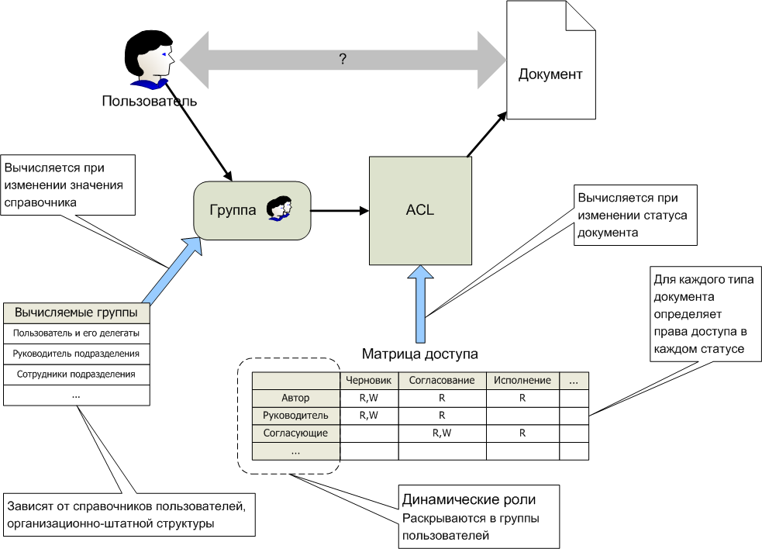
Обзор Возможностей по модификации/созданию AF5-бизнес решений: Права доступа
статические группы
динамические группы
контекстные роли по отношению к объектам доступа
матрицы доступа
сервисы для управления доступом
Notes:
Подсистема управления доступом (ПУД) CM4/5 обеспечивает разграничение доступа пользователей к доменным объектам в системе. ПУД реализует дискреционный принцип доступа. Пользователь получает доступ к конкретному объекту только в том случае, если существует правило, предоставляющее пользователю разрешение на доступ данного типа к этому объекту. Помимо разграничения доступа к доменным объектам, ПУД позволяет ограничивать доступ к общесистемным операциям (наподобие создания доменного объекта). Для обобщения подходов объектом доступа в этом случае считается система, а типом доступа – выполнение соответствующей операции.
Правила выдачи разрешений (матрица доступа) определяются в конфигурации системы. Для общесистемных (глобальных) операций всё просто: правила определяют группы пользователей, которые получат разрешение на выполнение данной операции. О группах речь пойдёт ниже, пока только необходимо подчеркнуть, что разрешения выдаются не отдельным пользователям, а группам.
Для контекстных операций вводится понятие контекстной роли. Под ней мы понимаем набор групп (опять групп!) пользователей, имеющих отношение к данному объекту. При этом отношение может быть совершенно любым, способ его определения отдаётся на откуп настройщику или разработчику: из содержимого полей данного доменного объекта или любых связанных с ним, с помощью SQL-запроса или даже собственного Java-класса. Как бы это ни происходило, контекстная роль, получая параметром доменный объект (контекст), раскрывается в набор групп, которым могут быть предоставлены права на тот или иной тип доступа к этому объекту. Таким образом, доступ к объекту может зависеть от его содержимого.
Теперь, наконец, о группах пользователей. Они бывают двух видов: статические и динамические. Состав статических групп определяет администратор через свой интерфейс: он может добавить пользователя в группу или удалить из неё. (Следует отметить, что он не может создавать или удалять сами группы, так как они используются в правилах доступа, определяемых в конфигурации.) Состав динамических групп вычисляется системой. И вновь у настройщика/разработчика имеется большой простор в выборе способа вычисления: SQL-запрос, Java-класс. Но самое интересное в динамических группах то, что они также могут быть контекстными, т.е. зависеть от доменного объекта! Фактически, при определении в конфигурации одной контекстной динамической группы пользователей ПУД создаёт множество реальных групп – столько, сколько есть подходящих доменных объектов. И состав каждой вычисляется исходя из содержимого своего контекстного объекта, т.е. можно снова использовать его поля или связанные объекты.

Slide 12
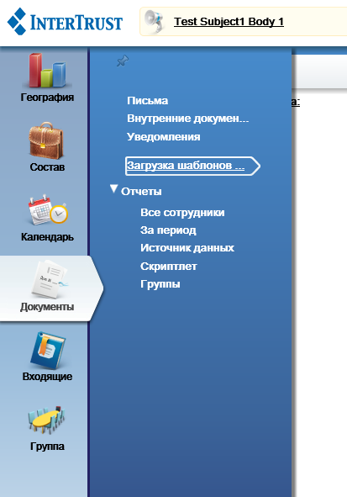
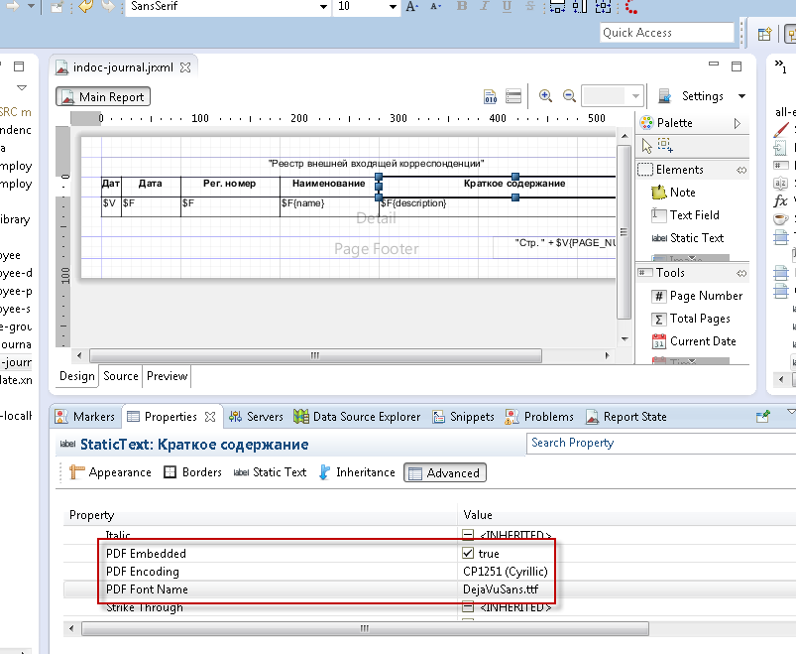
Обзор Возможностей по модификации/созданию AF5-бизнес решений: Отчеты
Формирование онлайн отчетов.
Формирование офлайн отчетов.
Формирование периодических отчетов.
JDBC драйвер.
JasperReports:
JasperReport Studio
Notes:
JDBC драйвер.
Доступ к данным осуществляется с помощью JDBC драйвера, специально разработанного для платформы. Данный драйвер обращается к данным через ядро системы с учетом прав доступа. Драйвер имеет 2 режима работы с помощью локального интерфейса EJB и с помощью удаленного интерфейса EJB. Выбор способа работы драйвера определяется разработчиком использующего данный драйвер и указывается в строке подключения драйвера. В случае с работой через Remote интерфейсы так же в строке указывается имя сервера, логин и пароль. Драйвер разрабатывается таким образом, чтобы через него можно было бы работать с редактором шаблонов отчета iReport. Так же драйвер может использоваться для работы внешних систем построения отчетов, например CrystalReport Server или JasperReport Server. Драйвер должен работать с сервисом коллекций с учетом страничной подкачки данных, для исключения ошибки типа OutOfMemoryException.

Slide 13
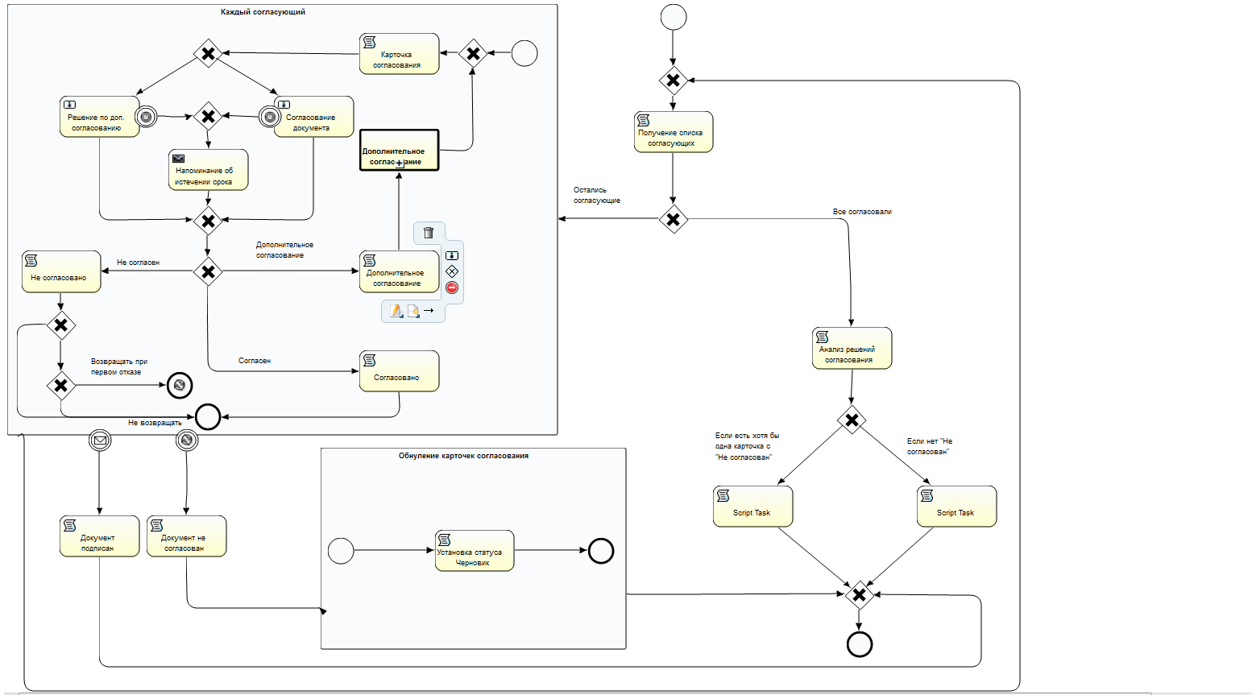
Обзор Возможностей по модификации/созданию AF5-бизнес решений: Бизнес- процессы (Activiti)
Маршрутизация и обработка доменных объектов, смена статуса, изменение атрибутов доменных объектов, создание и удаление доменных объектов.
Формирование задач в папке «Задачи» пользователей с возможностью сортировки и фильтрации.
Формирование элементов управления на карточках объектов для выполнения действий доступных конкретному пользователю на данном этапе работы процесса.
Отправка уведомлений о поступление новой задачи по электронной почте.
Notes:
Движок Activity встраивается в ядро AF5
Данные Activiti хранятся в той же базе данных, что и данные AF5
Activiti использует информацию о пользователях и группах из AF5
Доступные действия для каждого UserTask формируются с помощью заранее оговоренного имени переменной, в которой через запятую хранятся возможные действия. Имя переменной должно содержать имя активности, для исключения влияния друг на друга нескольких одновременно активных UserTask. Например NEGOTIATION_ACTIONS или EXECUTION_ACTIONS, где строка до нижнего подчеркивания имя активности, строка _ ACTIONS константа, по которой находится нужная переменная.
Идентификатор связанного с процессом документа хранится в специально именованной переменной, например – DOCUMENT_ID.
Модификации документа производить в скриптовых активностях с помощью выражений DOCUMENT.setAttribute(“description”, “any_string”); DOCUMENT.save();
К процессу могут быть привязаны не только документы, но и вспомогательные карточки, например карточка резолюции, карточка рассматривающего, карточка согласующего. Для процесса нет разницы какая карточка привязана, работа производится с доменным объектом, идентификатор которого указан в переменной DOCUMENT_ID. Из GUI, представления задачи поднимается карточка привязанного к процессу документа, и на карточке формируются доступные действия, полученные из переменной ACTION_NAME_ACTIONS (необходимо продумать где хранить иконки и русские названия соответствующих элементов управления, я думаю что строка из ACTION_NAME_ACTIONS это имя соответствующих ресурсов в GUI).

Slide 14
ActiveFrame 5
Поддержка

Slide 15
Отечественная платформа для отечественной СЭД - сервис
Построение «идеальных» процессов разработки – технологические карты
Подготовка регламентов и рекомендаций для разработки решений
Внедрение учебных курсов и справочных материалов.
Автоматизация «рутинных» операций – функциональное развитие среды разработки.

Slide 16
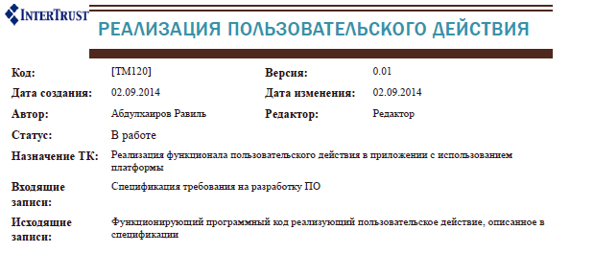
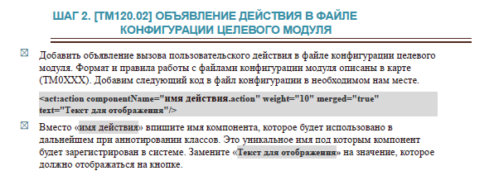
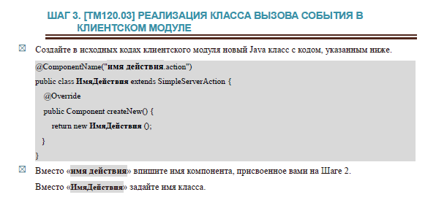
Методологическая поддержка
Создание «технологической карты» для формирования требований к AF5-Бизнес-Решению
Формализация процесса постановки задачи для разработки
Создание «технологической карты» для разработки компонентов AF5 - Бизнес-Решения.

Slide 17
http://www.intertrust.ru Строим открыто! - http://www.intertrust.ru/stroim-otkryto/ https://www.facebook.com/CompanyMedia.RU http://www.youtube.com/user/CompanyMediaChannel http://www.slideshare.net/companymedia2/presentations
Благодарим за внимание!

